Slide 1
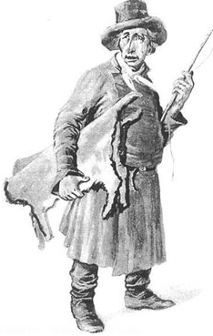
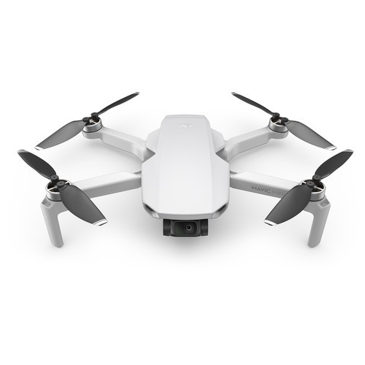
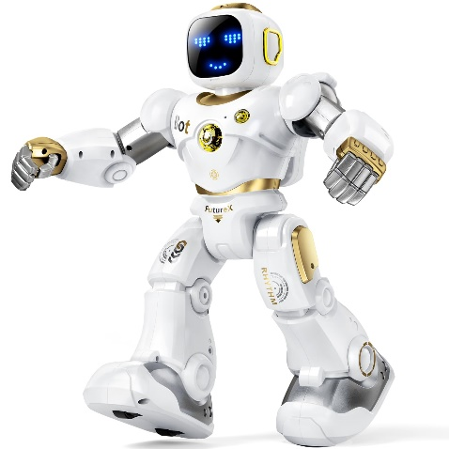

NO 1. SAEIMAS LĪDZ NĀKOTNES DEMOKRĀTIJAI: 100 GADU PIEREDZE UN NĀKOTNES IZAICINĀJUMI
Gatis Krūmiņš
Latvijas Ekonomistu apvienības 2025. gada 29. augusta konference

Slide 2
1925.gads
Trajektorija uz mūsdienām
Kas mūs sagaida un būtu jādara nākotnē? (diskusija)

Slide 3
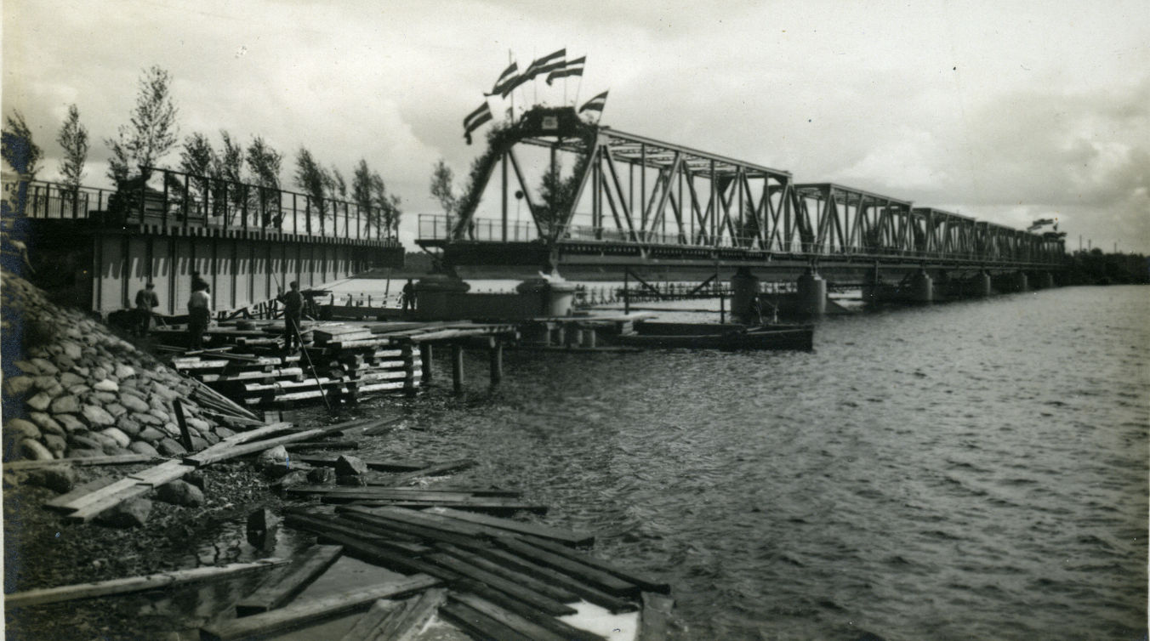
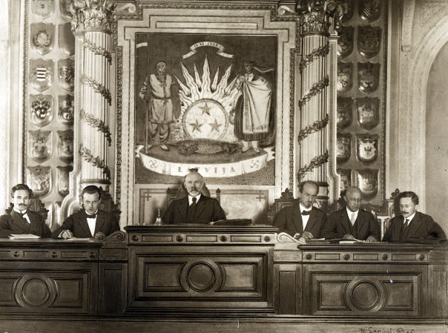
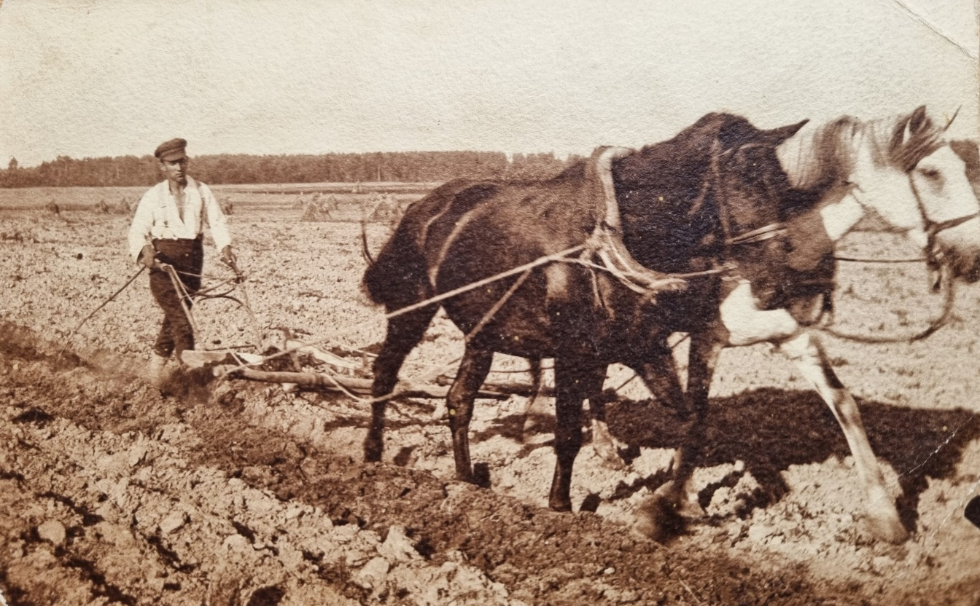
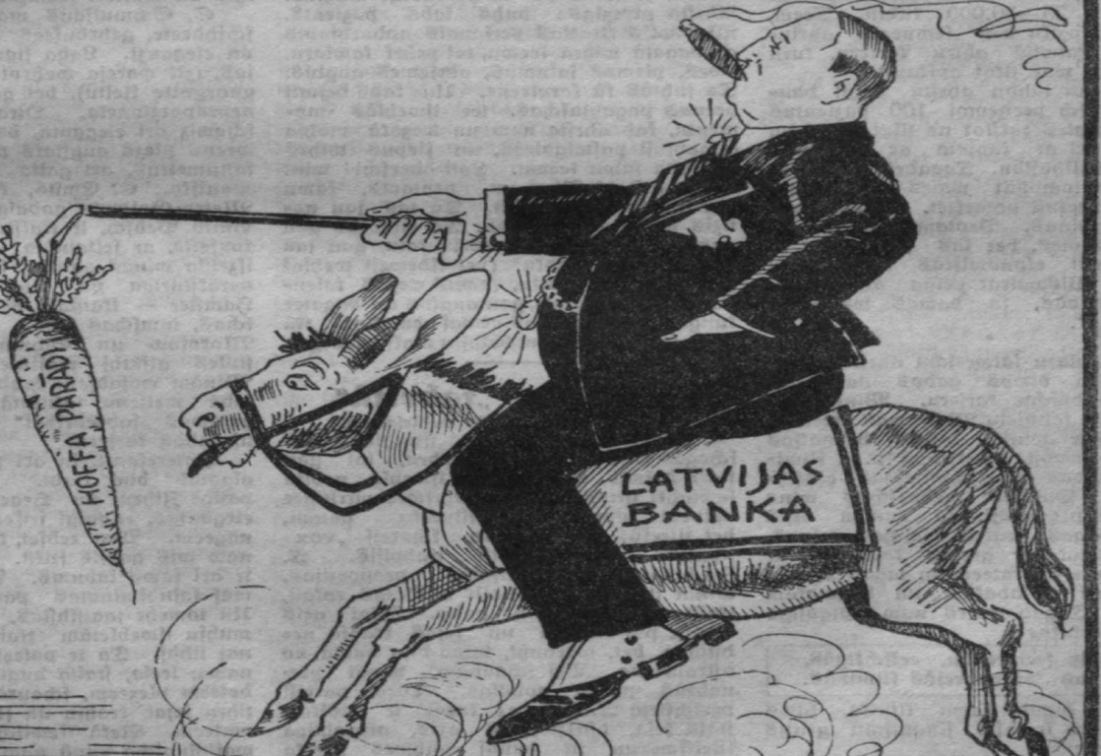

Slide 4

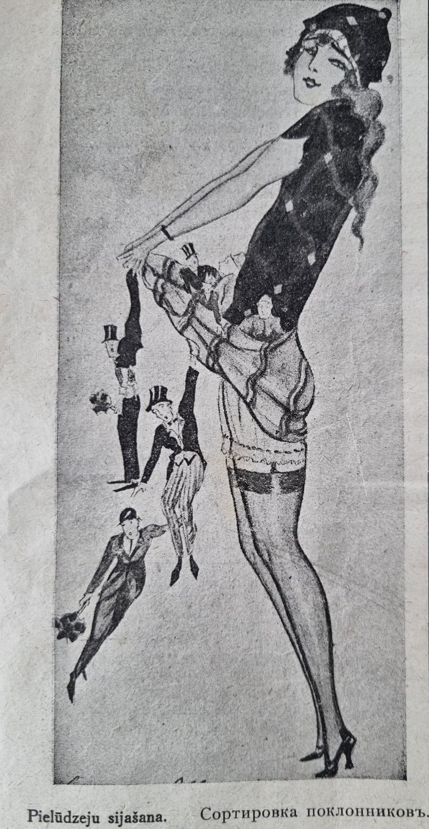

Slide 5
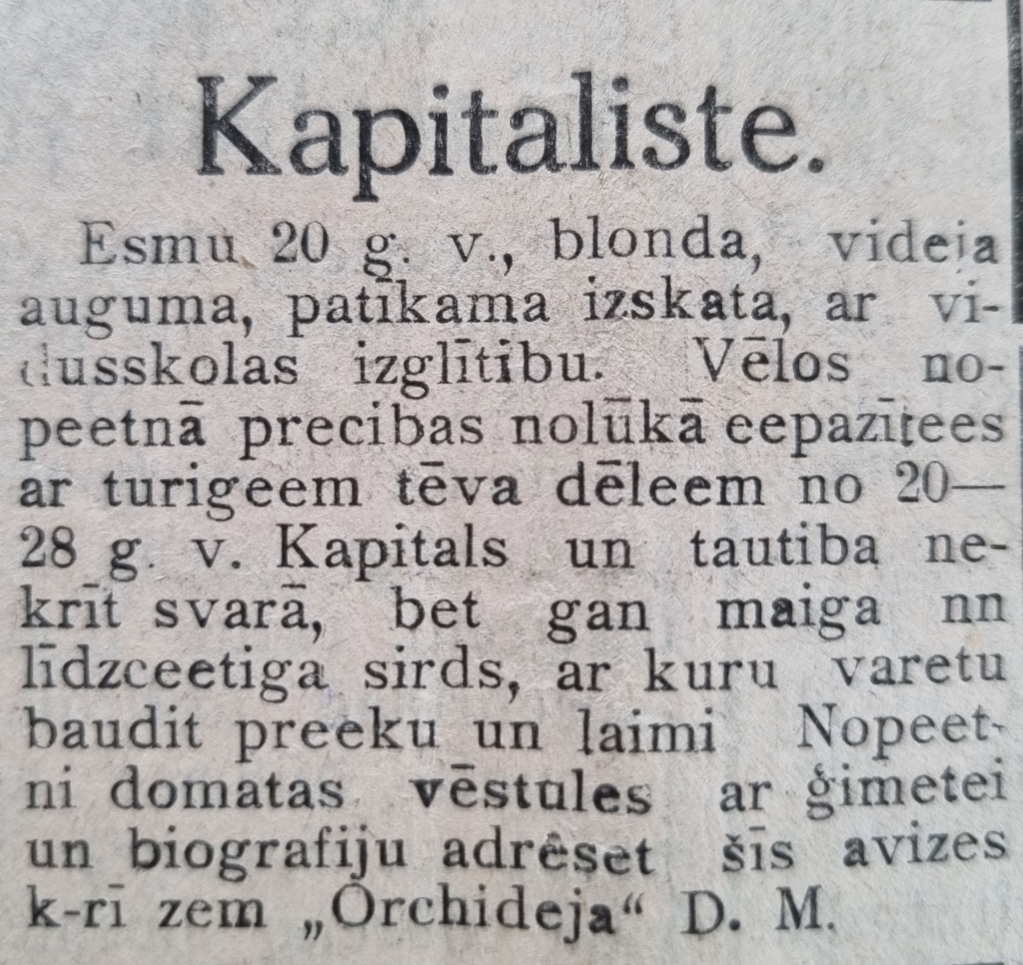
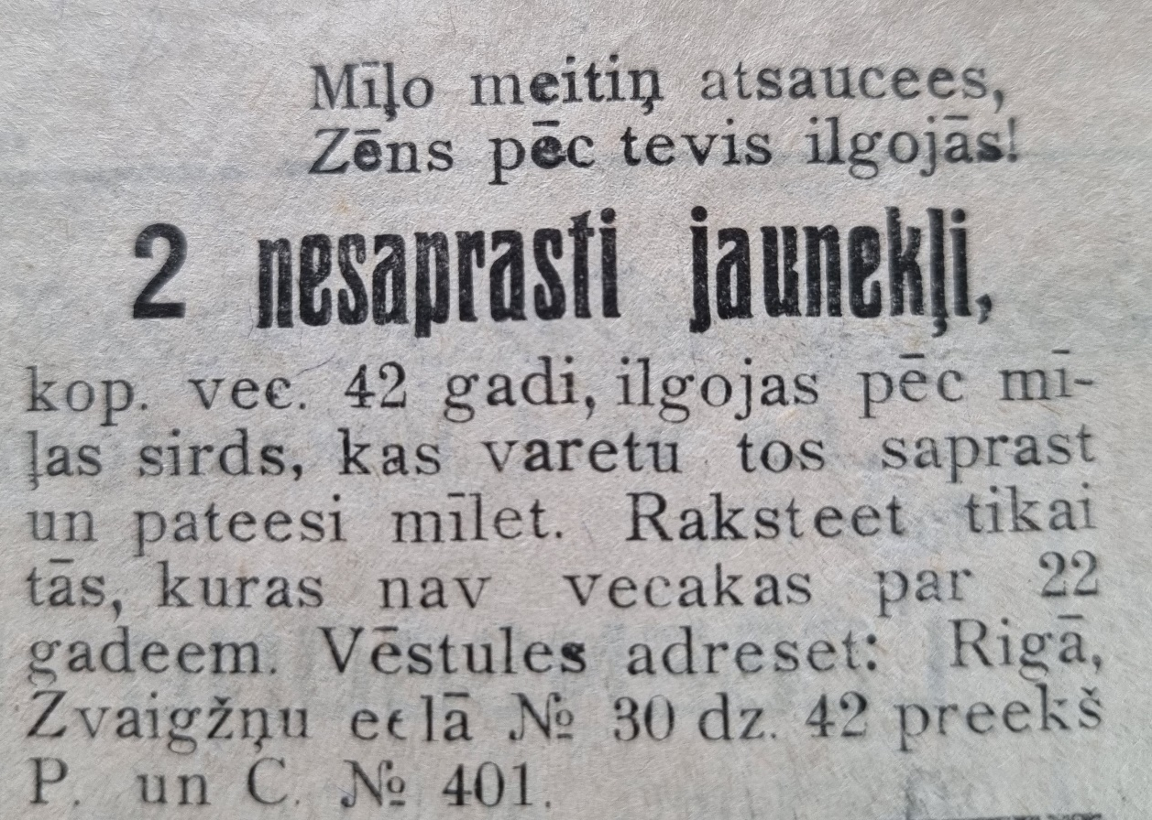
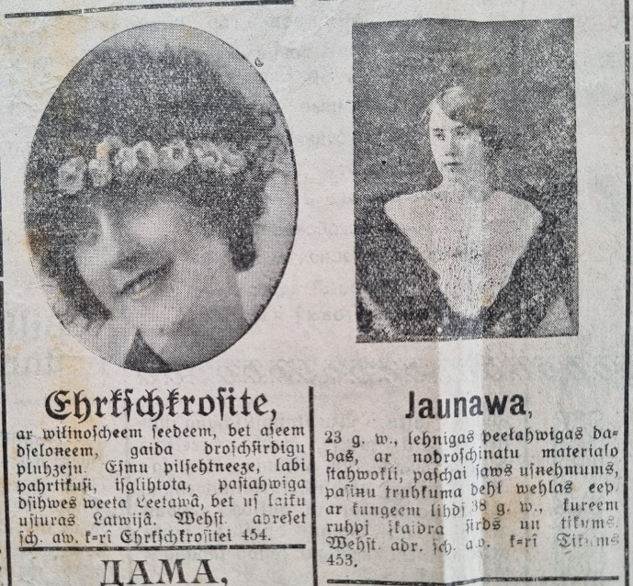
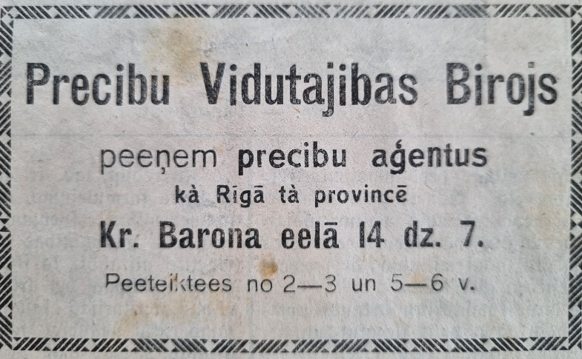

Slide 6



Slide 7
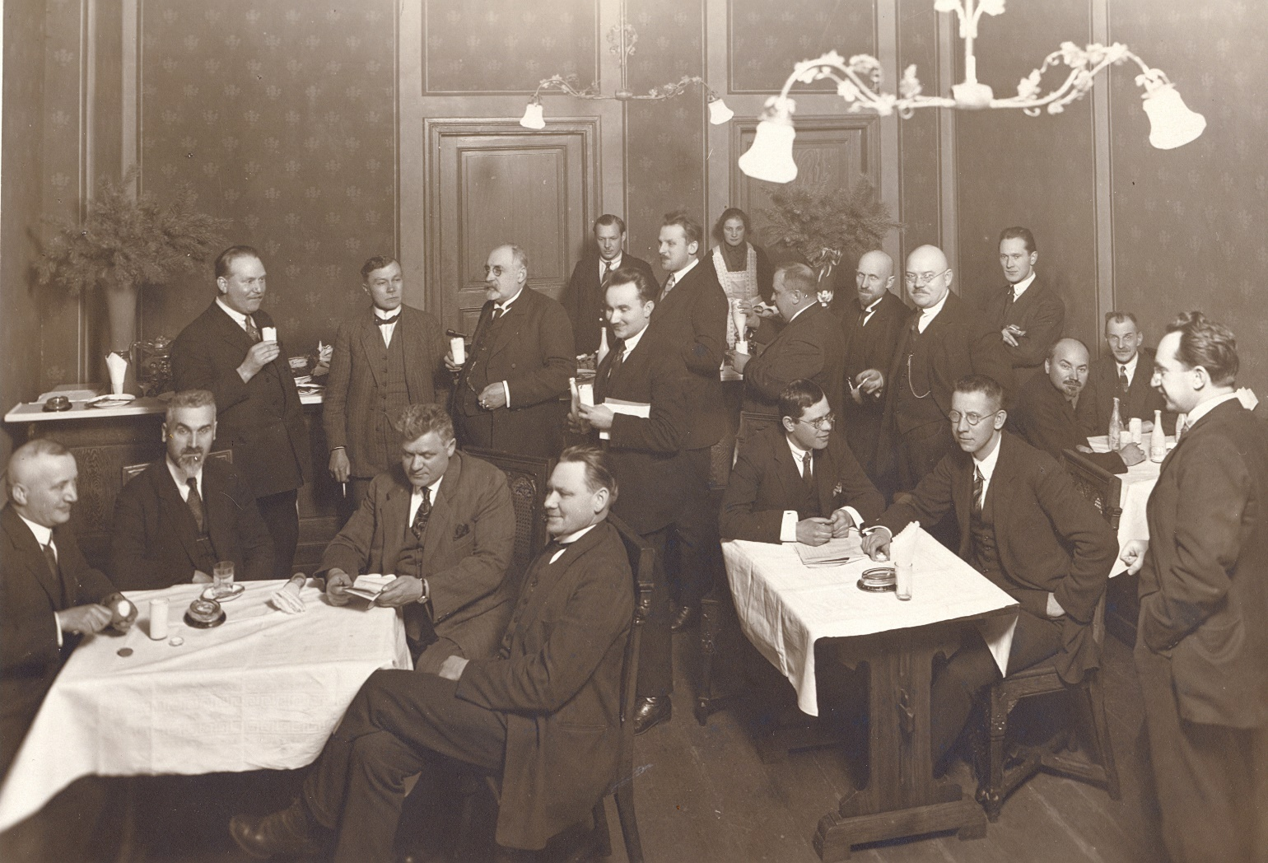
2.Saeimas bufete, 1926.gads

Slide 8
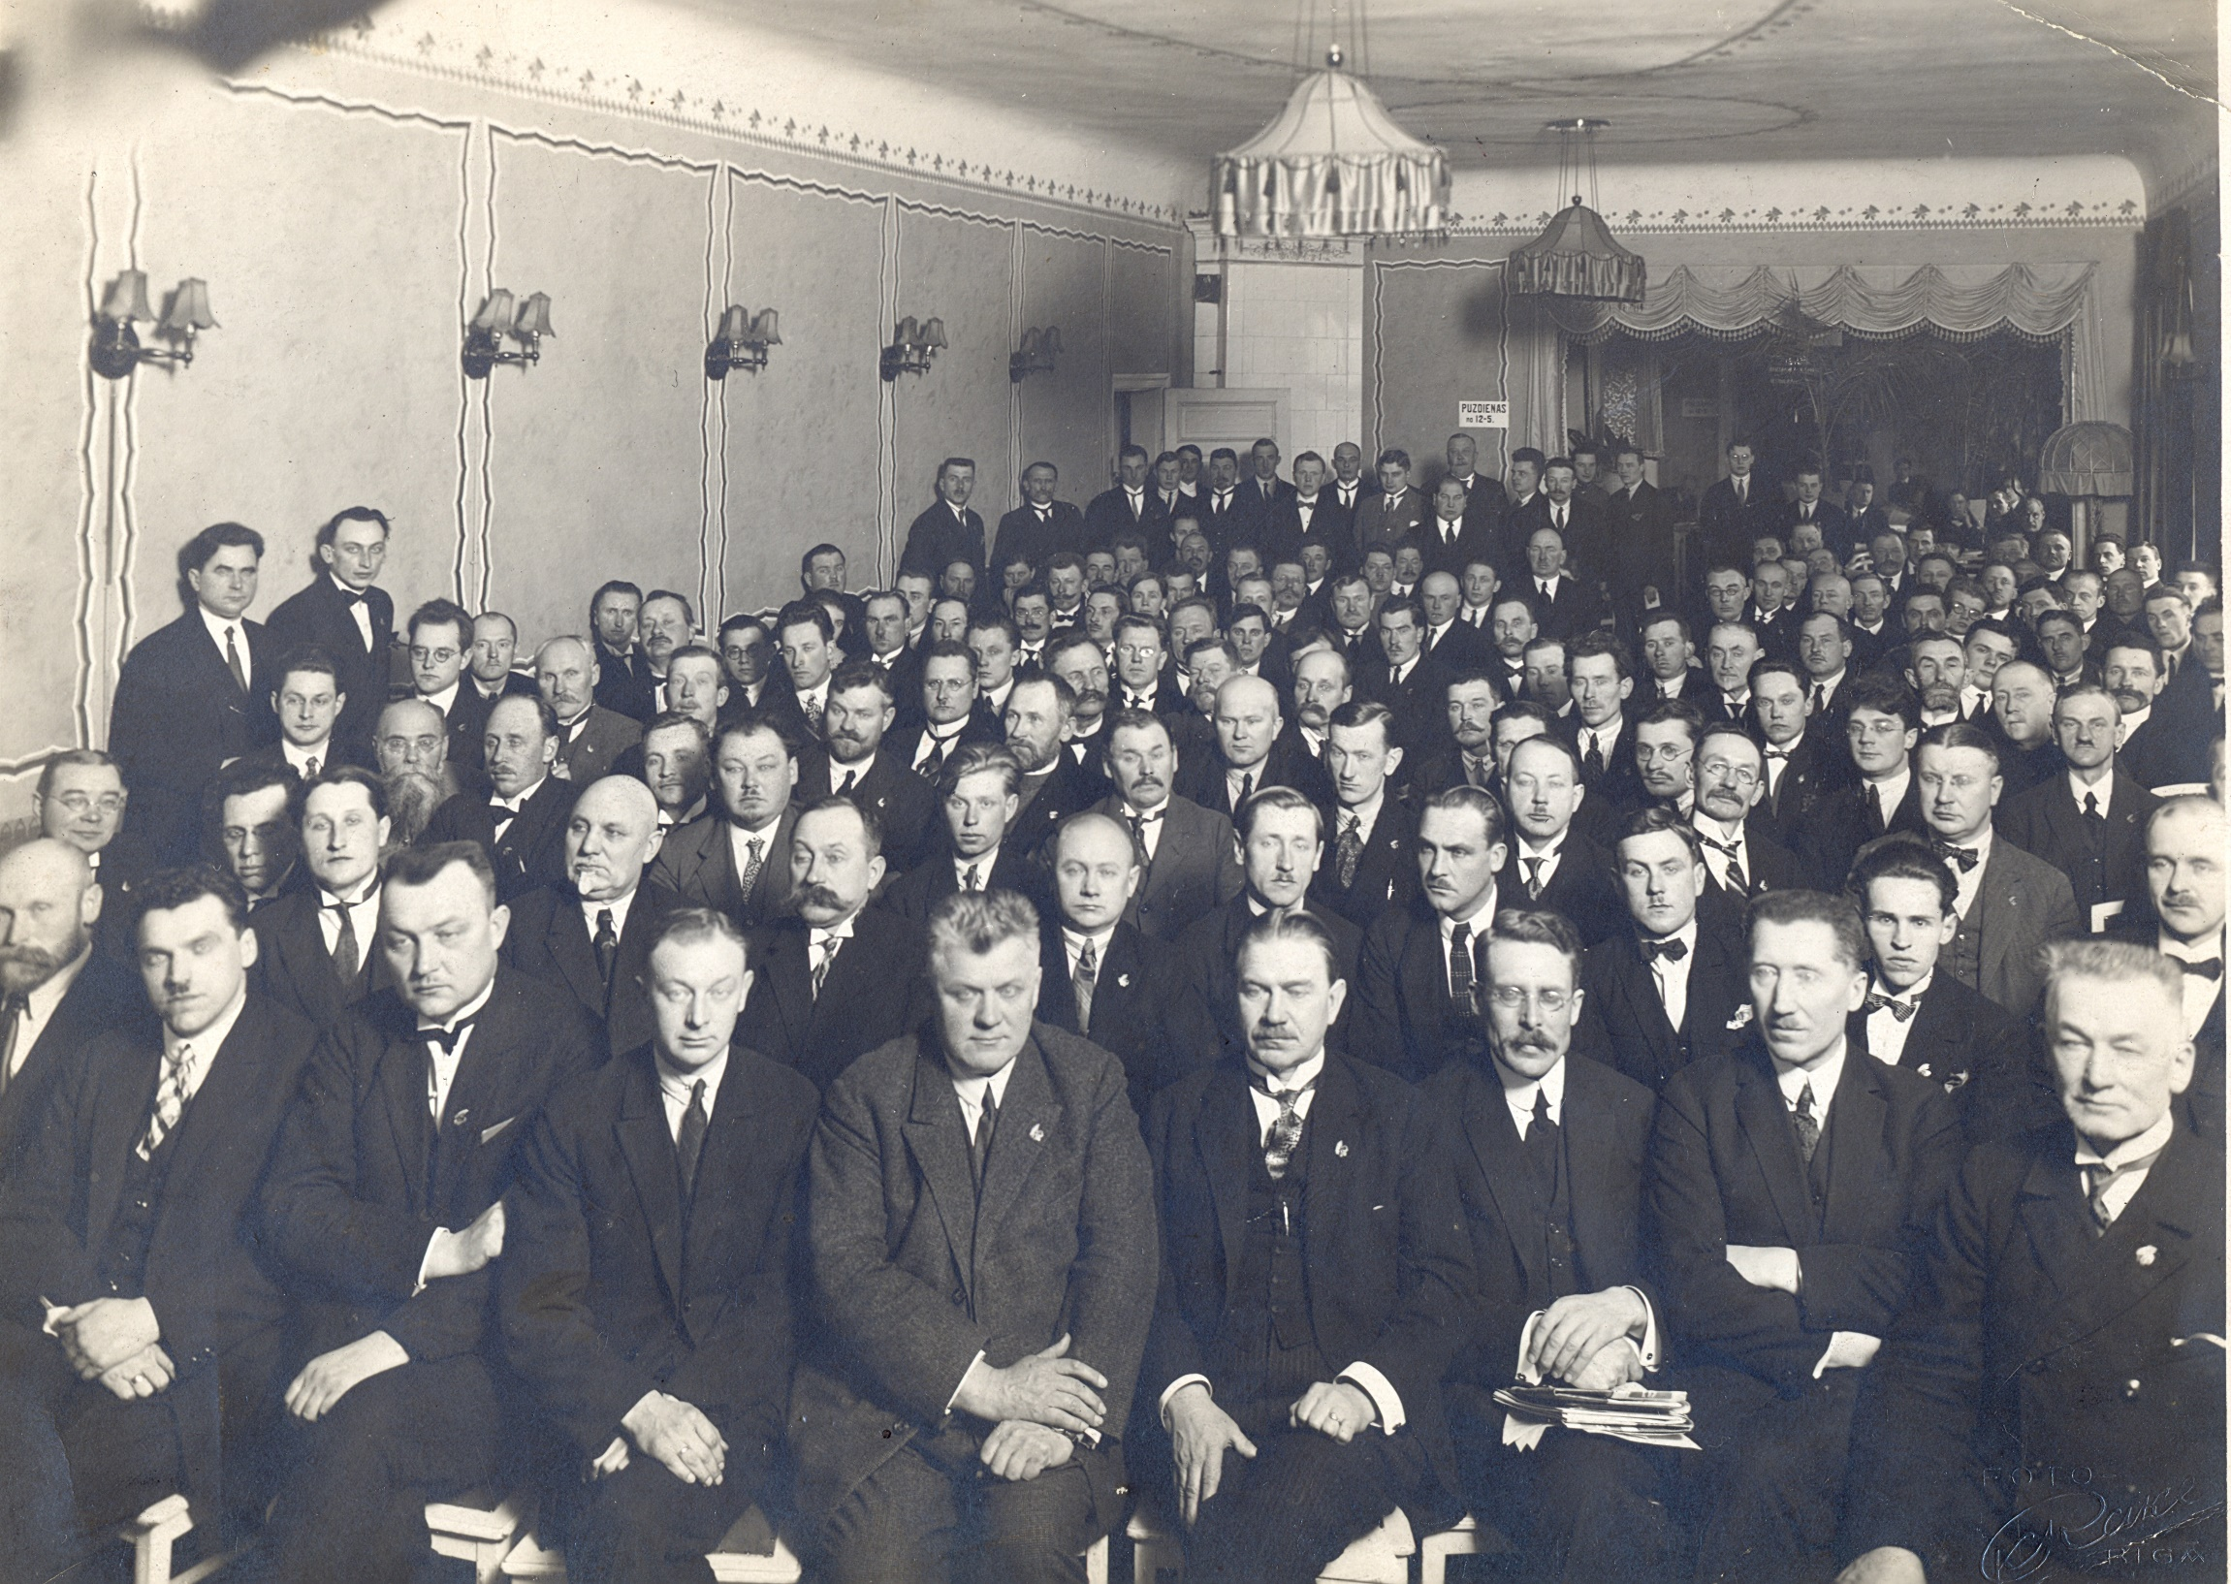
Latviešu zemnieku savienības kongress,
1927

Slide 9
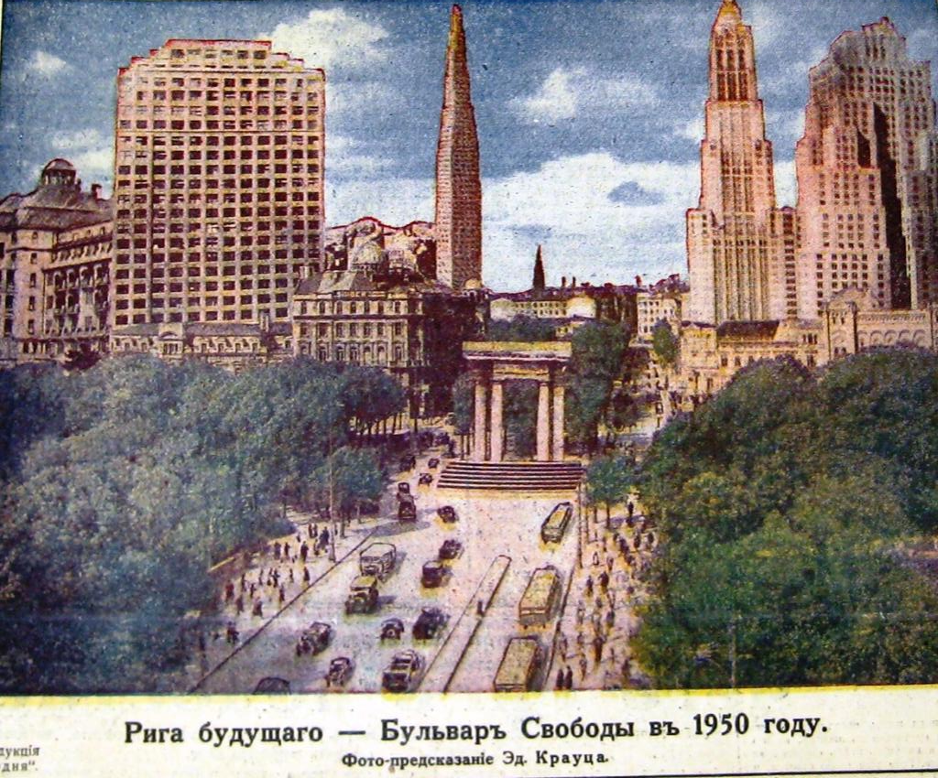

Slide 10
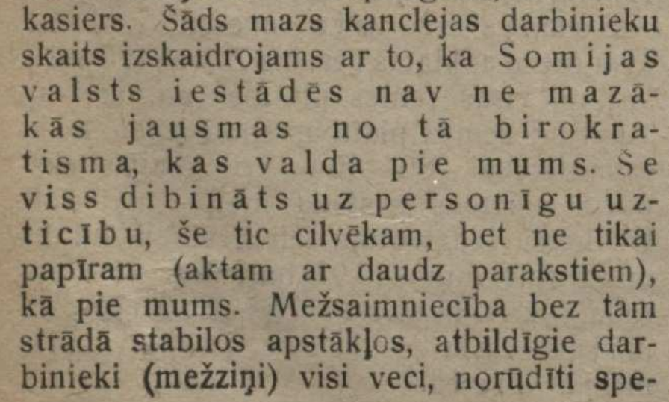
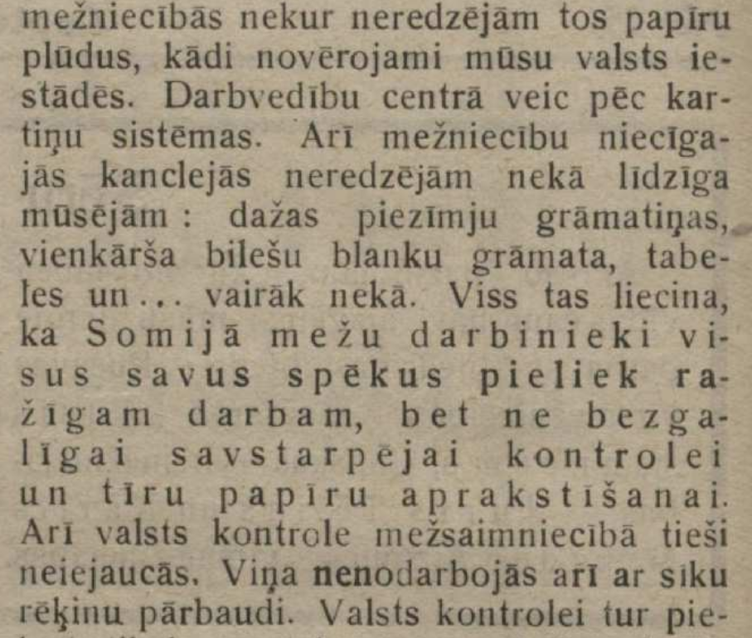
Somijas valsts iestādēs nav ne mazākās jausmas no tā birokrātisma, kas valda pie mums. Še viss dibināts uz personīgu uzticību, še tic cilvēkam, bet ne tikai papīram (aktam ar daudz parakstiem), kā pie mums. Viss tas liecina, ka Somijā mežu darbinieki visus savus spēkus pieliek ražīgam darbam, bet ne bezgalīgai savstarpējai kontrolei un tīru papīru aprakstīšanai. Arī valsts kontrole mežsaimniecībā tieši neiejaucās. Viņa nenodarbojās arī ar sīku rēķinu pārbaudi.

Slide 11
1927.gada 1.septembris,
“Meža Dzīve”
Somijas valsts iestādēs nav ne mazākās jausmas no tā birokrātisma, kas valda pie mums. Še viss dibināts uz personīgu uzticību, še tic cilvēkam, bet ne tikai papīram (aktam ar daudz parakstiem), kā pie mums. Viss tas liecina, ka Somijā mežu darbinieki visus savus spēkus pieliek ražīgam darbam, bet ne bezgalīgai savstarpējai kontrolei un tīru papīru aprakstīšanai. Arī valsts kontrole mežsaimniecībā tieši neiejaucās. Viņa nenodarbojās arī ar sīku rēķinu pārbaudi.

Slide 12
Visā mūsu valsts un sabiedriskā dzīvē vēl ir daudz kā pāri palicis no vecās Krievijas. Šo mantojumu mēs esam līdzpaņēmuši kā dabīgu sastāvdaļu no visa tā, ko Krievija mums devusi audzināšanā un visa mūsu politikā un sociālā dzīvē. Liela daļa no tiem ļaudīm, kas tagad vada mūsu valsts un saimniecisko dzīvi, ir auguši un veidojušies agrākajos apstākļos. Tie itkā uzsūkuši savās asinīs un smadzenēs tās parašas un to iekārtas veidu, kāds bij par labu atzīts toreiz.

Slide 13
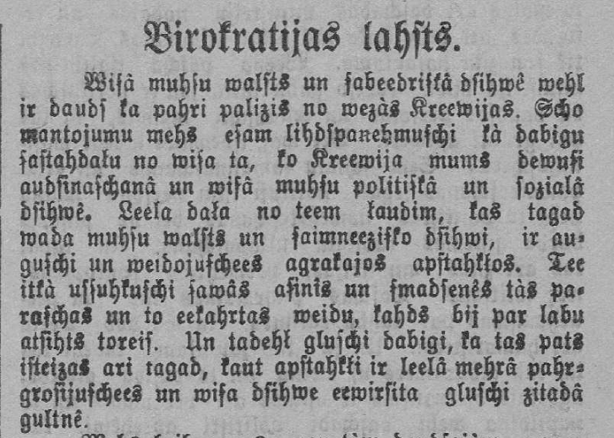
Visā mūsu valsts un sabiedriskā dzīvē vēl ir daudz kā pāri palicis no vecās Krievijas. Šo mantojumu mēs esam līdzpaņēmuši kā dabīgu sastāvdaļu no visa tā, ko Krievija mums devusi audzināšanā un visa mūsu politikā un sociālā dzīvē. Liela daļa no tiem ļaudīm, kas tagad vada mūsu valsts un saimniecisko dzīvi, ir auguši un veidojušies agrākajos apstākļos. Tie itkā uzsūkuši savās asinīs un smadzenēs tās parašas un to iekārtas veidu, kāds bij par labu atzīts toreiz.
1929.gada 6.jūnijs,
“Jaunais Zemgalietis”

Slide 14
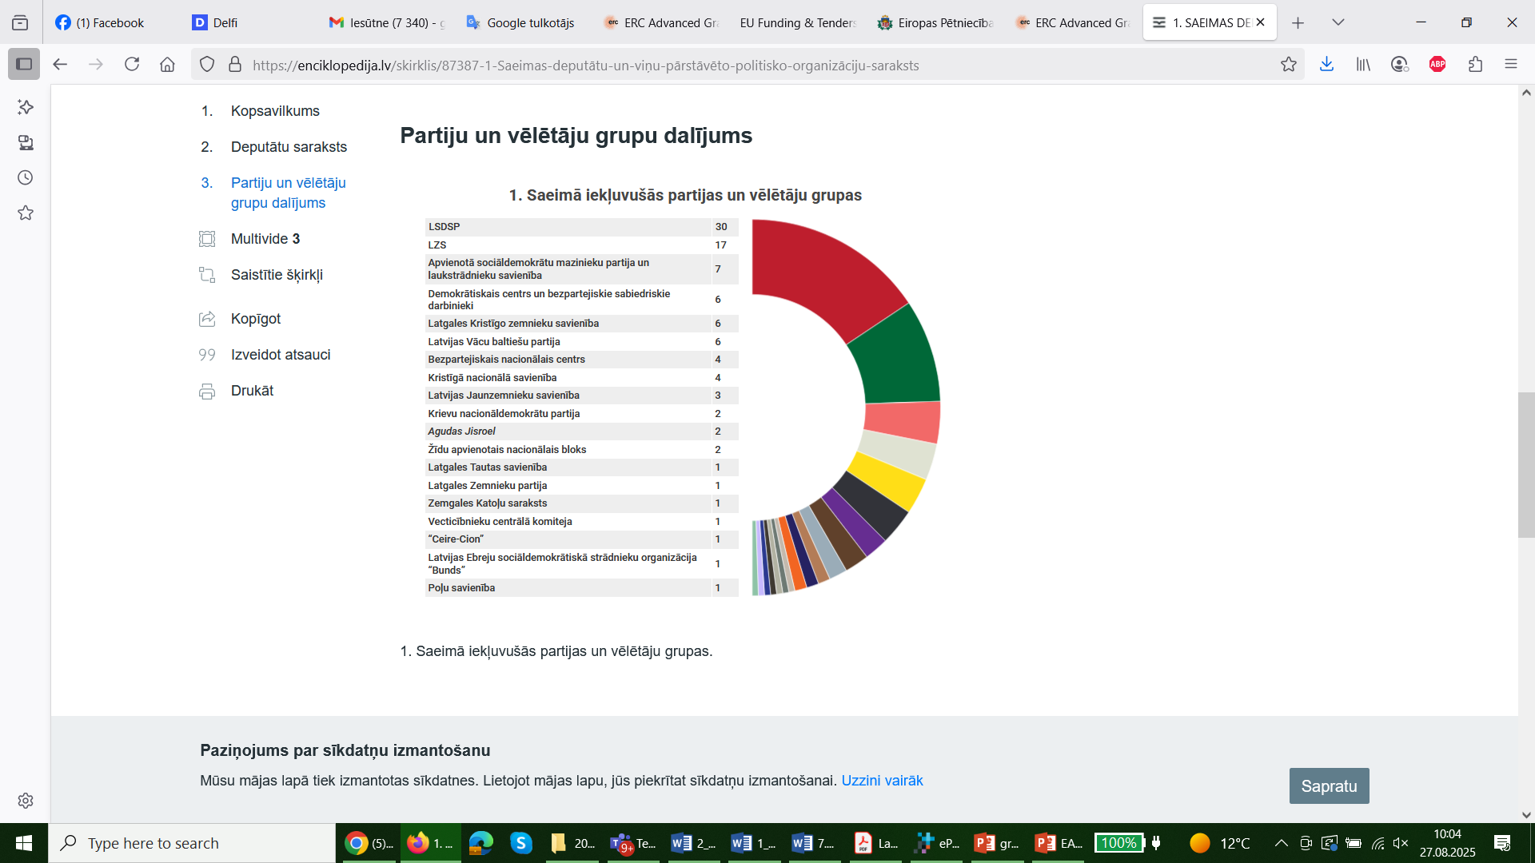

Slide 15
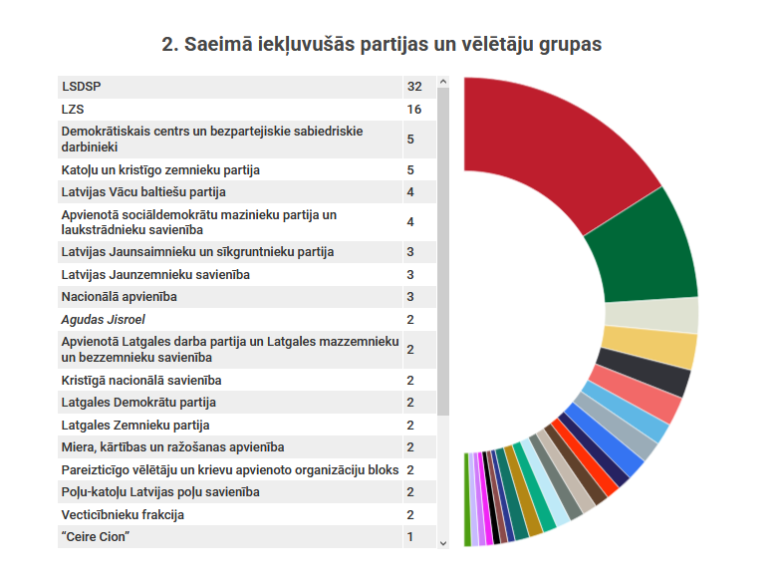

Slide 16
1. un 2. Saeima: nav būtisku izmaiņu

Slide 17
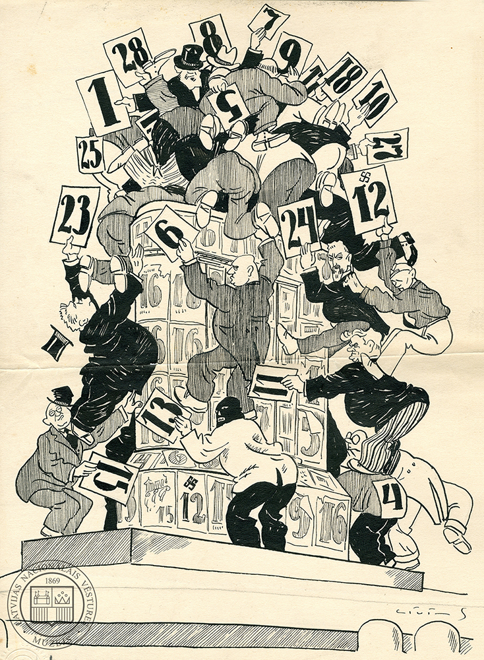
“Pie Bābeles torņa”. Sergeja Civinska (Civis) zīmējums, 1928. gads (Latvijas Nacionālais vēstures muzejs).
“Pagājušās Rīgas pilsētas domes vēlēšanās bij’ 23 kandidātu saraksti, bet tagad jau 28. Lai gan valoda sajaukta, tomēr Bābeles tornis paceļas arvienu augstāk. Cits piemineklis uz Brīvības bulvāra nav vajadzīgs.”

Slide 18
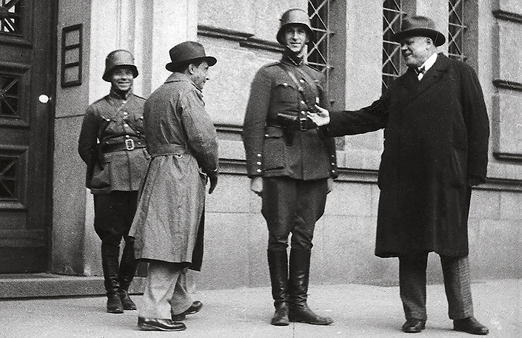
1934.gada 15.maijs… aizmirstam par demokrātiju un normālām vēlēšanām līdz 1989.gadam

Slide 19
Baltijas valstu IKP uz vienu iedzīvotāju
(1920 – 1940, salīdzināmās cenās, 2021. gada ASV dolāros)

Slide 20
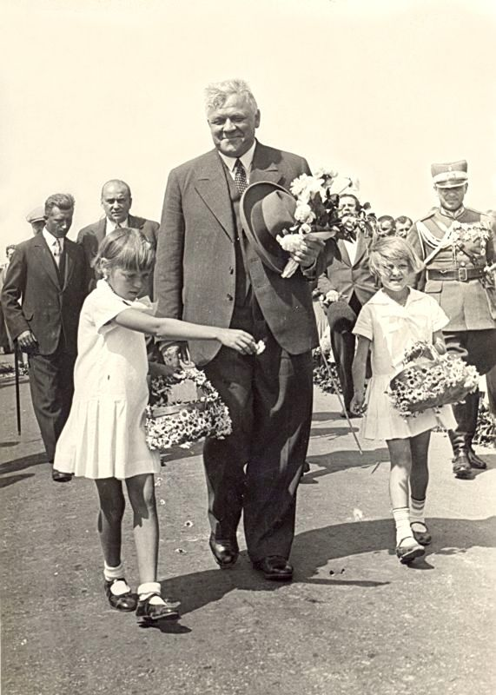
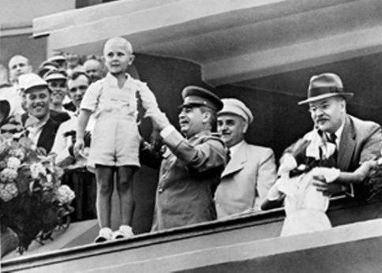
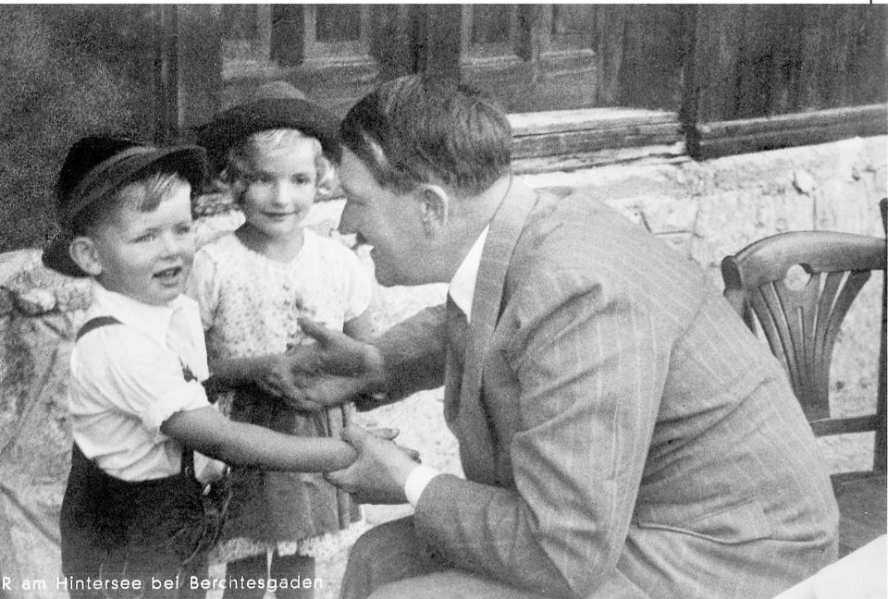
1934 – 1988: laiks bez demokrātijas

Slide 21
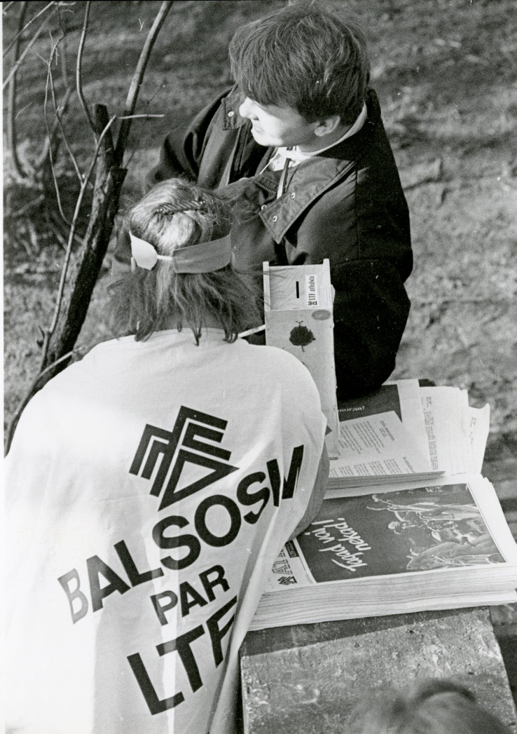
Atmoda – demokrātijas renesanse

Slide 22
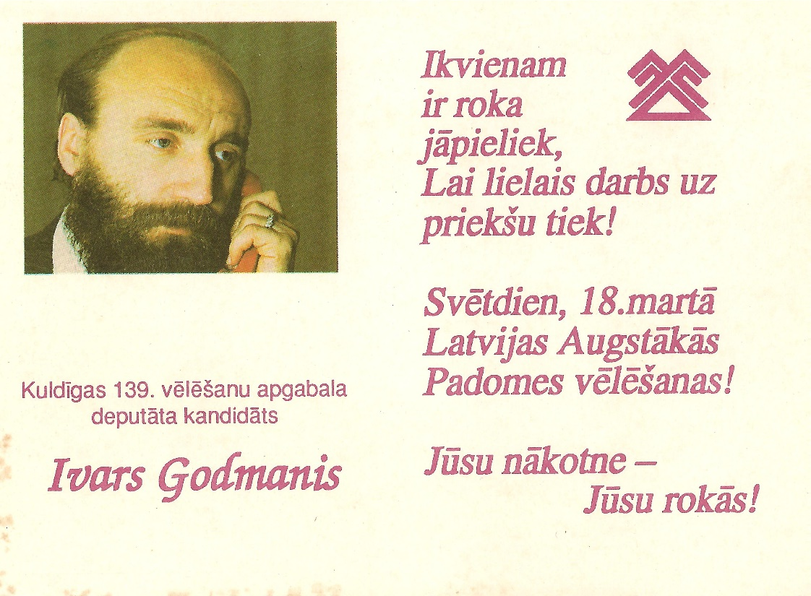

Slide 23
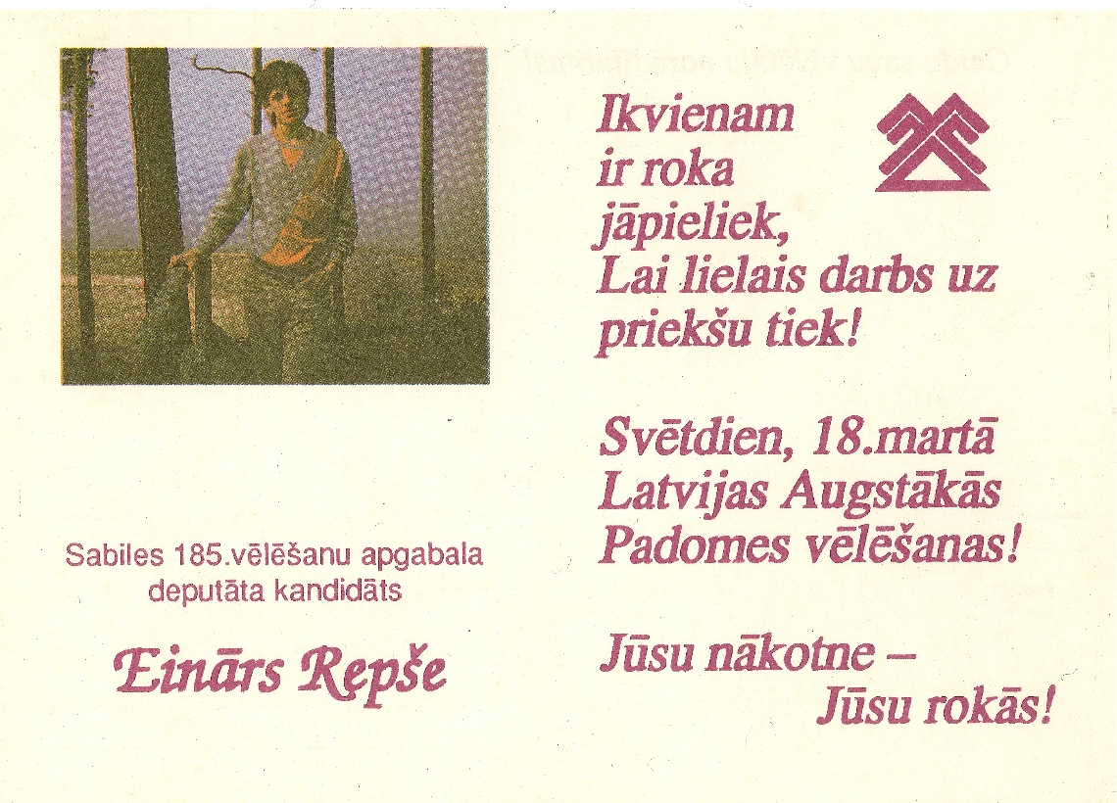

Slide 24
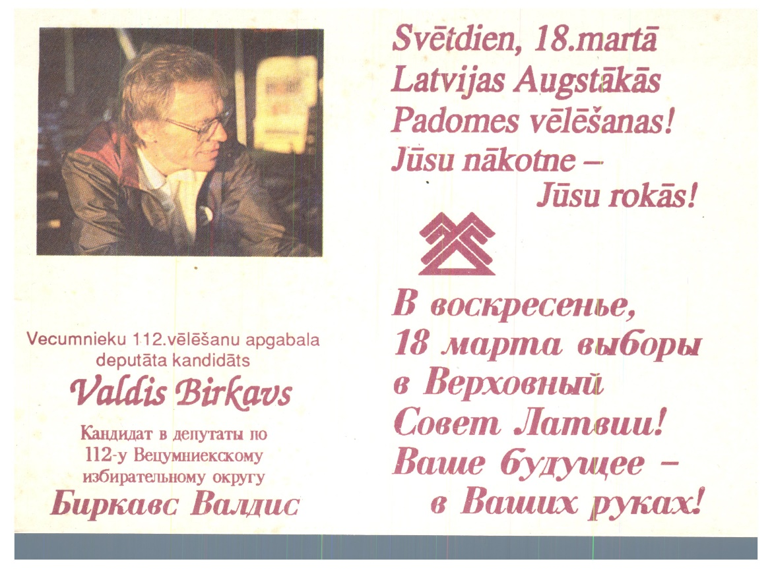

Slide 25
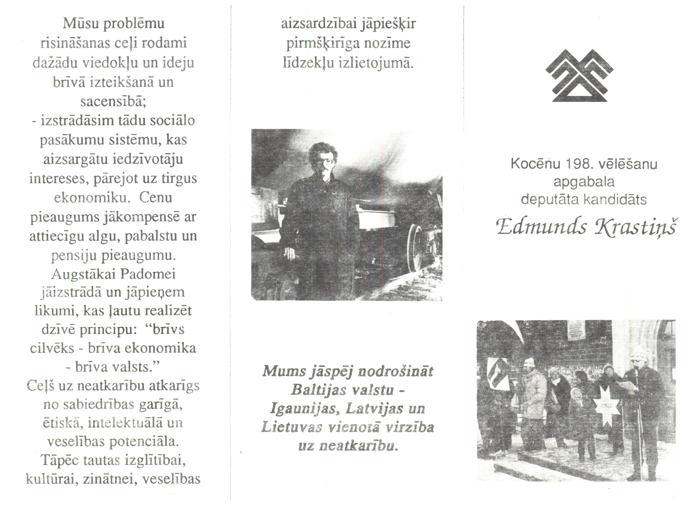

Slide 26
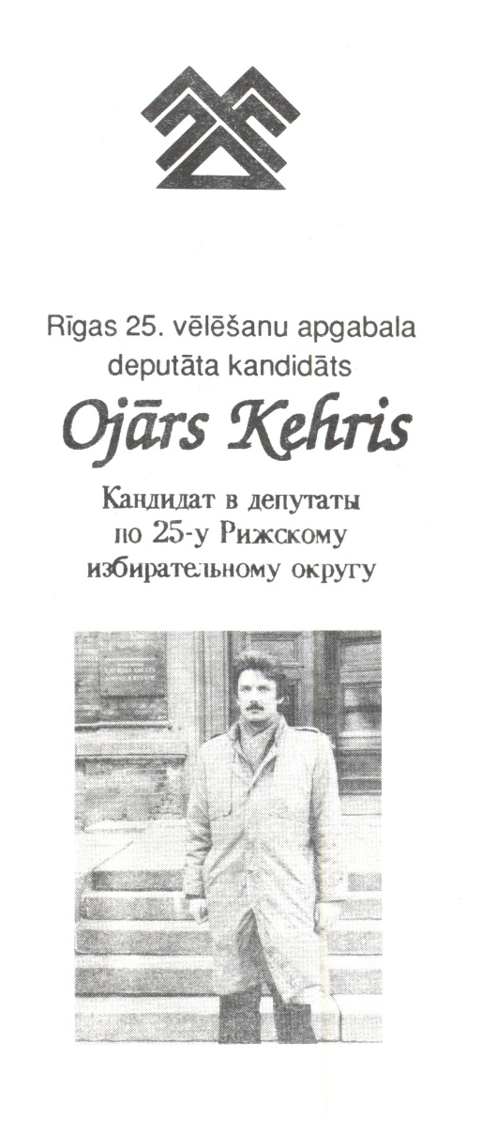
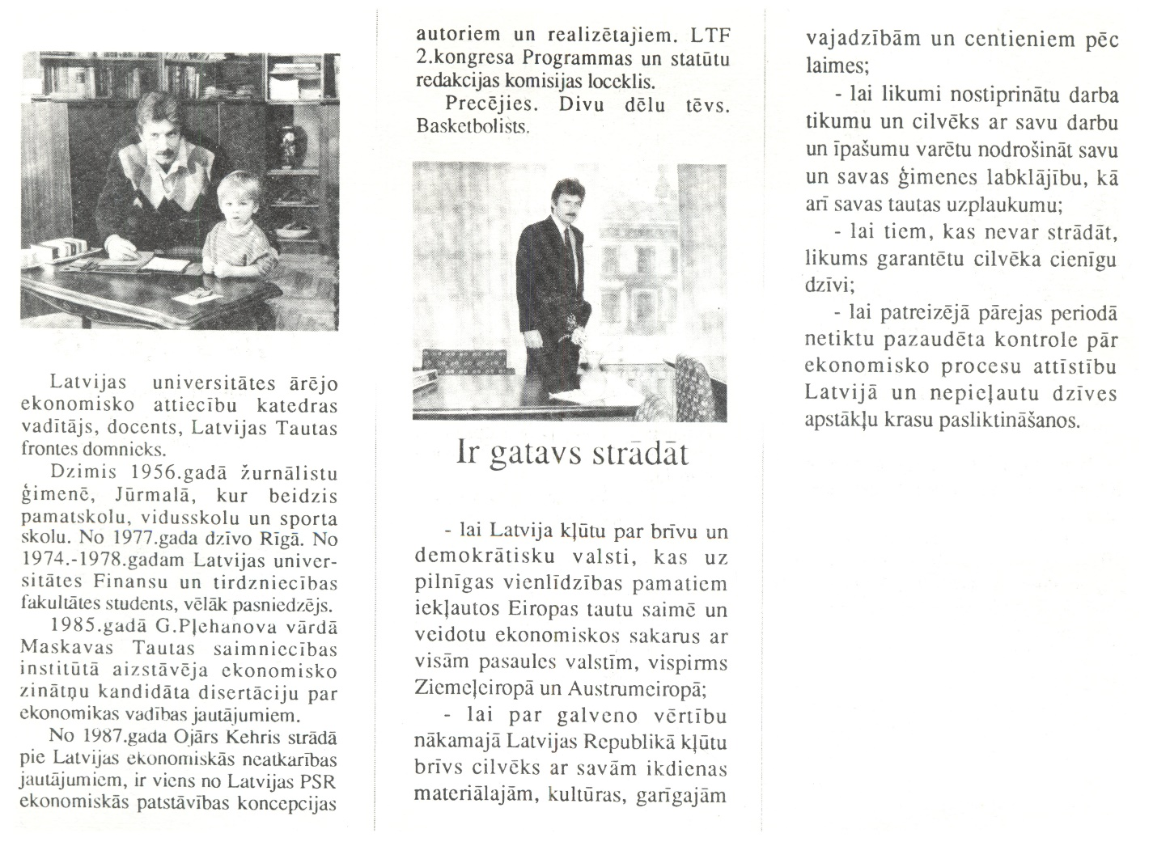

Slide 27
Trajektorijas

Slide 28
Vēlētāju aktivitāte parlamenta vēlēšanās Latvijā
(1920-2022, procenti no balsstiesīgajiem)

Slide 29
Demogrāfijas prognozes līdz 2060. gadam (Ekonomikas ministrija) https://prognozes.em.gov.lv/lv/demografijas-prognozes

Slide 30
Baltijas jūras reģiona valstu iedzīvotāju skaits (1900 – 2022)

Slide 31
Sabiedrības novecošanās trajektorija (1920-2020)

Slide 32
Sabiedrības novecošanās trajektorija un nākotnes tendences

Slide 33
Latvijas un Lietuvas IKP 2004 - 2022
(salīdzināmas cenās, 2017. gada starptautisko dolāru miljonos)

Slide 34
Ja neuzkritīs meteorīts un (vai) mūs neokupēs krievi, mūs visticamāk sagaida sekojošs scenārijs:
Novecosim kopā ar pārējo Eiropu
Ļoti lēnām ienākumu ziņā uz vienu iedzīvotāju tuvosimies Rietumeiropas valstīm
Klimats salīdzinājumā ar Dienvideiropu pie mums paliks pievilcīgāks
Arvien lielāku lomu spēlēs tehnoloģijas un to pieejamība
Saasināsies globālā konkurence (arī ģeopolitiski)
Eiropa visticamāk nonāks dilemmu priekšā – kā saglabāt globālo ietekmi un konkurētspēju, kā saglabāt savas vērtības, no kurām viena ir demokrātija

Slide 35
Kā saglabāt demokrātijas globālo konkurētspēju?
Kā uzlabot pārvaldības kvalitāti nākotnē?

Slide 36
Kā saglabāt demokrātijas globālo konkurētspēju?
Kā uzlabot pārvaldības kvalitāti nākotnē?
SABIEDRĪBA
DEPUTĀTI
VALDĪBA AUGSTĀKĀS AMATPERSONAS

Slide 37
Hipotēze: jāievieš individuāls ietekmes svars vēlēšanās

Slide 38
Hipotēze: jāievieš individuāls ietekmes svars vēlēšanās
Indivīda vecums
Indivīda izglītība
Samaksātie nodokļi, privāta uzņēmējdarbība
Nodarbinātības statuss
Bērnu skaits
Līdzdalība valsts aizsardzības sistēmā (zemessardze)
vai (un) konkrētu grupu pārstāvniecības kvotas parlamentā, domēs u.c.

